Slide 1

6
整理和复习
比和比例

Slide 2
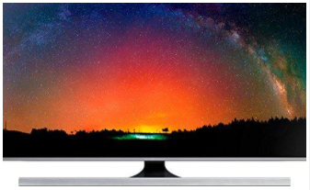


传统的电视机的比例通常为4:3;而新型的液晶电视多采用16:9的“宽屏比”。这里说的比例是什么意思呢？
关于比和比例的知识，你知道什么？它们有什么区别和联系？
我们班有几位男同学？几位女同学？谁能用“比的知识”说说男、女同学的数量和本班人数的关系吗？

Slide 3
比的意义和性质
比、分数和除法的关系
比
求比例尺
比的应用
求图上距离
比的应用
比和比例
按比分配
求实际距离
比例的意义
比例的基本性质
比例
正比例应用题
比例的应用
反比例应用题

Slide 4
1.比和比例
比
比例
意义
两数相除又叫两个数的比。
两个比相等的式子叫作比例。
0.6∶0.8 = 0.75
2 ∶ 3 = 6 ∶ 9
各部分名称
…
…
…
内项
前项
后项
比值
外项
比的前项和后项都乘或除以相同的数（0除外）比值不变。
在比例里，两外项之积等于两内项之积。
基本性质
化简比的依据
解比例的依据

Slide 5
2.比值和化简比
一般方法
结果
根据比值的意义，用前项除以后项。
结果是一个数，可以是整数、小数或分数。
求比值
根据比的基本性质，把比的前项和后项都乘或者除以相同的数(零除外)。
结果是一个比，而且是最简整数比。
化简比

Slide 6
化简比的方法有哪些？
比的前项和后项同时除以它们的最大公约数。
整数比
把比前、后项的小数点向右移动相同的位数，转化成整数比再化简。
小数比
把比前、后项同时乘分母的最小公倍数，转化成整数比再化简。
分数比

Slide 7
3.比、分数和除法
联 系
区 别
比
前项
比号
后项
比值
比是两个数之间的倍数关系
除法
被除数
除号
除数
商
除法是一种运算
分母
分数
分子
分数线
分数值
分数是一种数

Slide 8
比的基本性质、分数的基本性质、商不变的性质三者之间有什么联系？
比的基本性质
分数的基本性质
商不变的性质
比的前项和后项同时乘或除以相同的数（0除外），比值不变。
分数的分母和分子同时乘或除以相同的数（0除外），分数的大小不变。
在除法中，被除数和除数同时乘或除以相同的数（0除外），商不变。
商不变的性质、比的基本性质和分数的基本性质的内容实质上是一样的。

Slide 9
4.比例尺
意 义
分 类
举 例
按表现形式，可以分为数值比例尺和线段比例尺。
1∶500000
一幅图的图上距离和实际距离的比。
0
50km
按将实际距离放大还是缩小分，分为缩小比例尺和放大比例尺。
1∶500000
20∶1

Slide 10


5.按比例分配
按比分配应用题的解题步骤
先找出或求出总数量和总份数（总数量是组成比的各个数量的和，总份数是各个比的和）。
再求出每份是多少。（总数量÷总份数）
用每份乘各部分数量所对应的份数。

Slide 11
6.正比例和反比例
区 别
名 称
联 系
变化规律
关系式
图 像
正
比
例
相对应的两个量的比值商一定。
1.两种相关联的量。
2.一种量随着另一种量的变化而变化。
y∶x=k
(一定)
反
比
例
相对应的两个量的积一定。
xy=k
(一定)

Slide 12



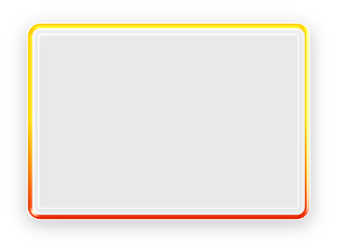


7.用比例解决问题
解题思路
1
2
3
找出题中两种相关联的量，判断它们是否成比例，成什么比例。
根据正反比例的意义列出比例。
解比例，检验并写出答语。

Slide 13

填一填。
（1）把20克的糖放入100克水中，糖与糖水的比是（ ）。
（2）把1千克：20克化成最简整数比是（ ），它们的比值
是（ ）。
（3）如果A×8＝B×3，那么 A∶B=( )∶ ( )。
（4）从20以内的偶数中选出4个数组成一个比例（ ）。
（5）7∶9=（ ）÷（ ）=
（6）大小两个圆的半径之比是3∶5。它们直径之比是（ ），
面积之比是（ ）。
1∶6
50∶1
50
3
8
6∶2=12∶4
7
（ ）
7
9
—
运用比、除法和分数之间的关系
9
（ ）
3∶5
9∶25
π是定值
直径的比=半径的比
面积的比=半径的比的平方

Slide 14
判断题。
1.甲数除以乙数的商是1.4，甲数和乙数的比是7∶5。 （ ）
2.π是圆的周长与直径的比值。 （ ）
3.甲、乙两人同时从A地到B地，甲6小时到达，乙5小时到达。甲、乙所
用的时间的比和速度的比都是6∶5。 （ ）
4.在比例中，两个外项的积除以两个内项的积，商是0。 （ ）
5.因为3×10=5×6，所以3∶5=10∶6。 （ ）
6. 18∶30和3∶5可以组成比例。 （ ）
√
√
时间比相同
速度比相反
×
×
×
被除数与除数相同，商是1。
√

Slide 15
把下表填写完整。
图上距离 | 实际距离 | 比例尺
 | 180千米 | 1∶3000000
3厘米 | 15千米
8厘米 |  | 20∶1
6厘米
1∶500000
4毫米

Slide 16
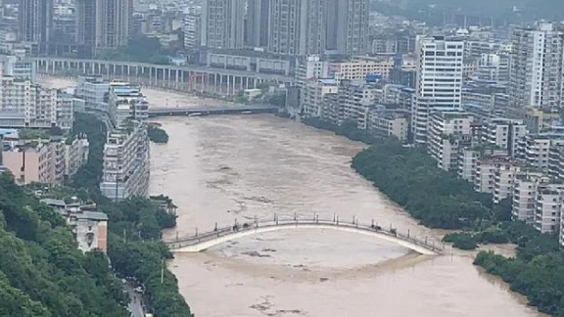
从水利部获悉，受近日持续强降雨影响，重庆綦江遭遇今年以来第一轮洪峰，这也是自1998年以来重庆流段最大的洪水，致使多地群众受灾严重。一辆货车为灾区群众运送救援物资，原计划每小时行驶60千米，12小时到达目的地，由于气候原因，实际每小时比计划少行驶10千米，这辆汽车实际用多少小时到达目的地？（用比例解）
解：这辆车实际用x小时到达。
（60-10）x=60×12
x=14.4
答：实际用14.4小时。

Slide 17
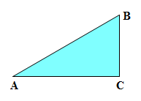
一个三角形的三个内角度数的比是1∶2∶3。这个三角形的三个内角分别是多少度？它是什么三角形？
总份数：1+2+3=6
每份：180÷6=30（度）
三个角的度数：
30×1=30（度）
30×2=60（度）
30×3=90（度）
答：这个三角形的三个内角分别是30度、60度、90度。它是直角三角形。

Slide 18
学校计划用方砖铺微机室地面，如果用边长5分米的方砖，需要用360块；如果改用边长6分米的方砖，需要多少块？
每块方砖的面积×块数=地面面积（一定）
解：设用边长6分米的，需要x块。
6×6×x = 5×5×360
36x = 9000
x= 250
答：需要250块。

